Slide 1

Analiza potrzeb informatycznych użytkowników biznesowych

Slide 2
Raport BPMN – Opis procesów biznesowych
Legenda kolorystyki BPMN
Legenda kolorystyki BPMN
• Zielony – zdarzenie początkowe / nowy proces.
• Niebieski – element modyfikowany, integracyjny lub systemowy.
• Czerwony – zakończenie negatywne, odrzucenie, zamknięcie procesu.

Slide 3
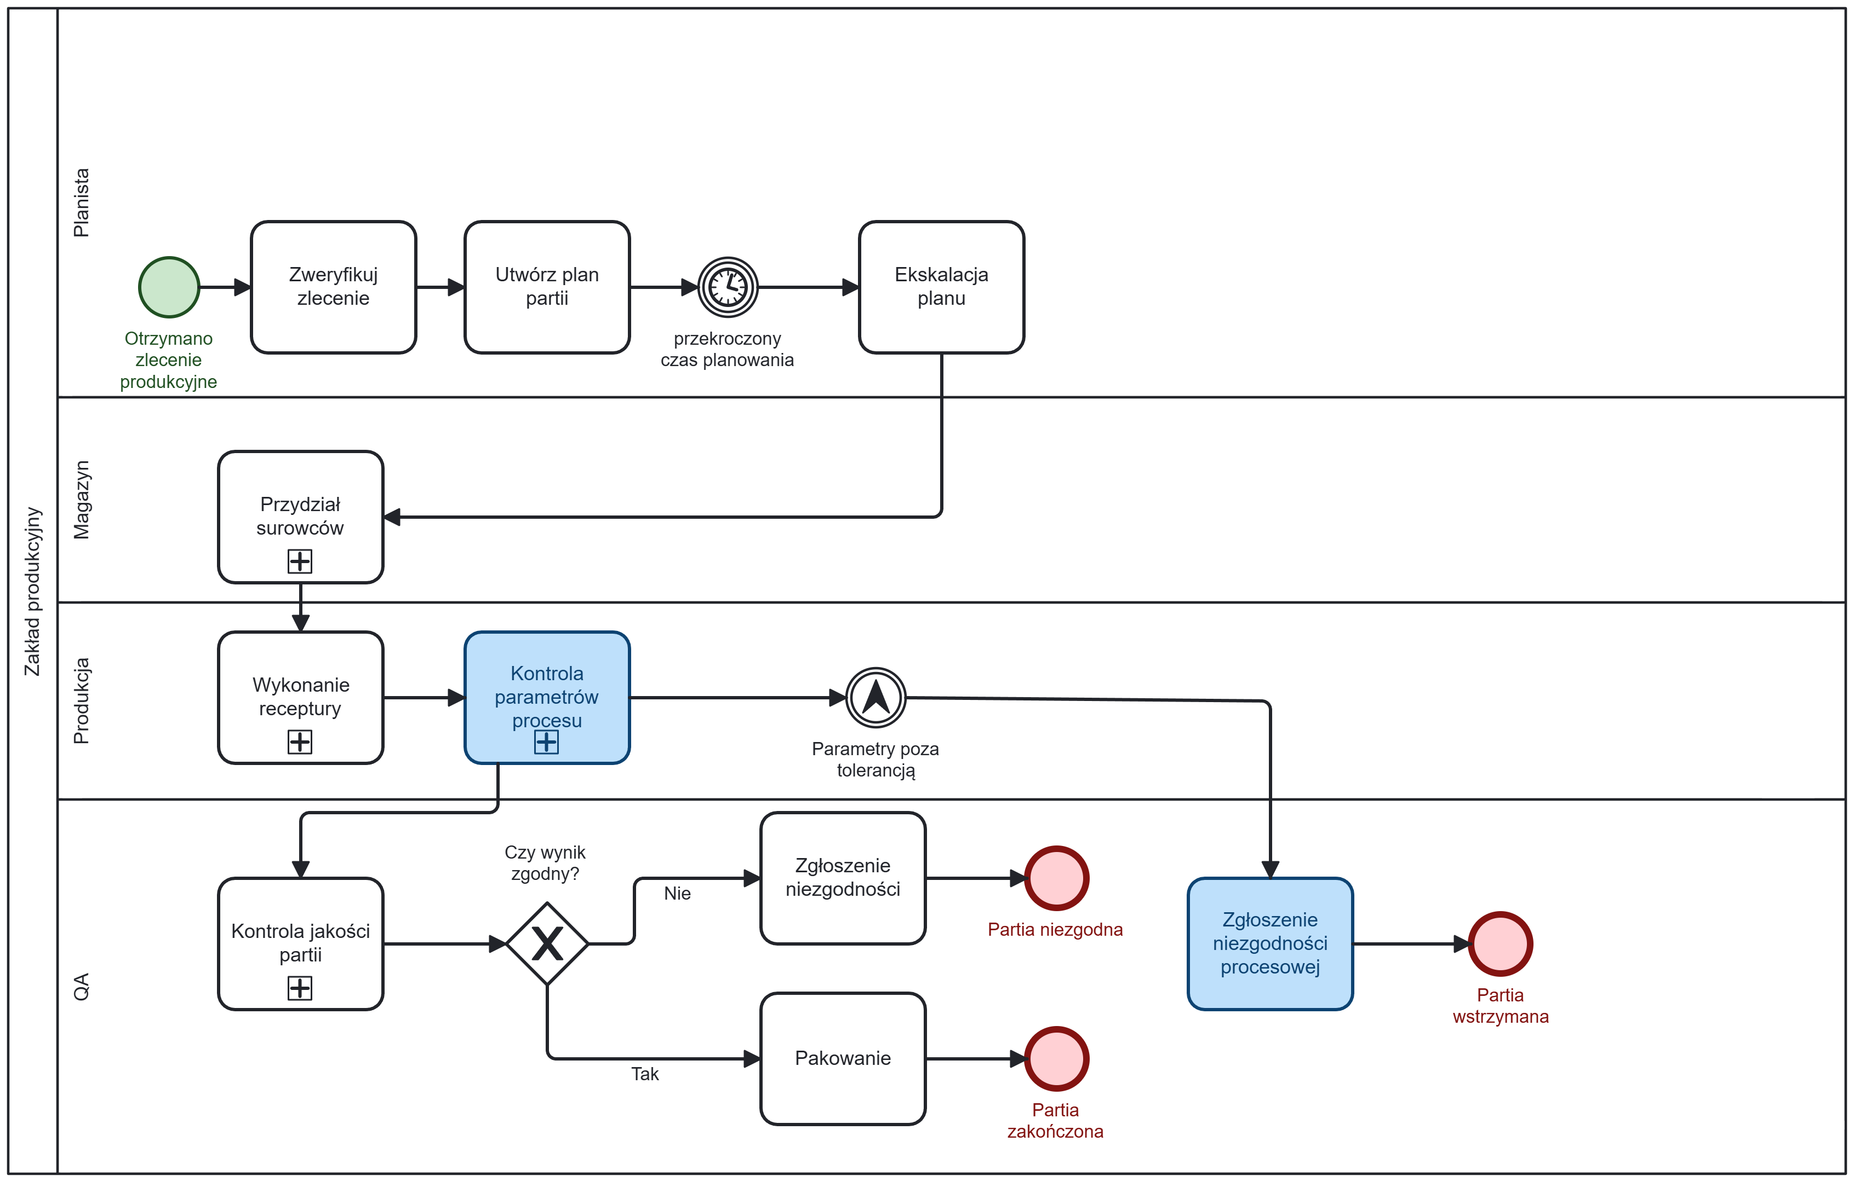
Zadanie 1
Order-to-Batch
Proces rozpoczyna się w momencie otrzymania zlecenia produkcyjnego przez planistę.
Planista weryfikuje poprawność zlecenia oraz tworzy plan partii.
Magazyn dokonuje przydziału surowców zgodnie z planem.
Produkcja realizuje recepturę oraz monitoruje parametry procesu. W przypadku przekroczenia tolerancji następuje zgłoszenie niezgodności procesowej.
QA przeprowadza kontrolę jakości partii i podejmuje decyzję o dalszym losie partii.

Slide 4
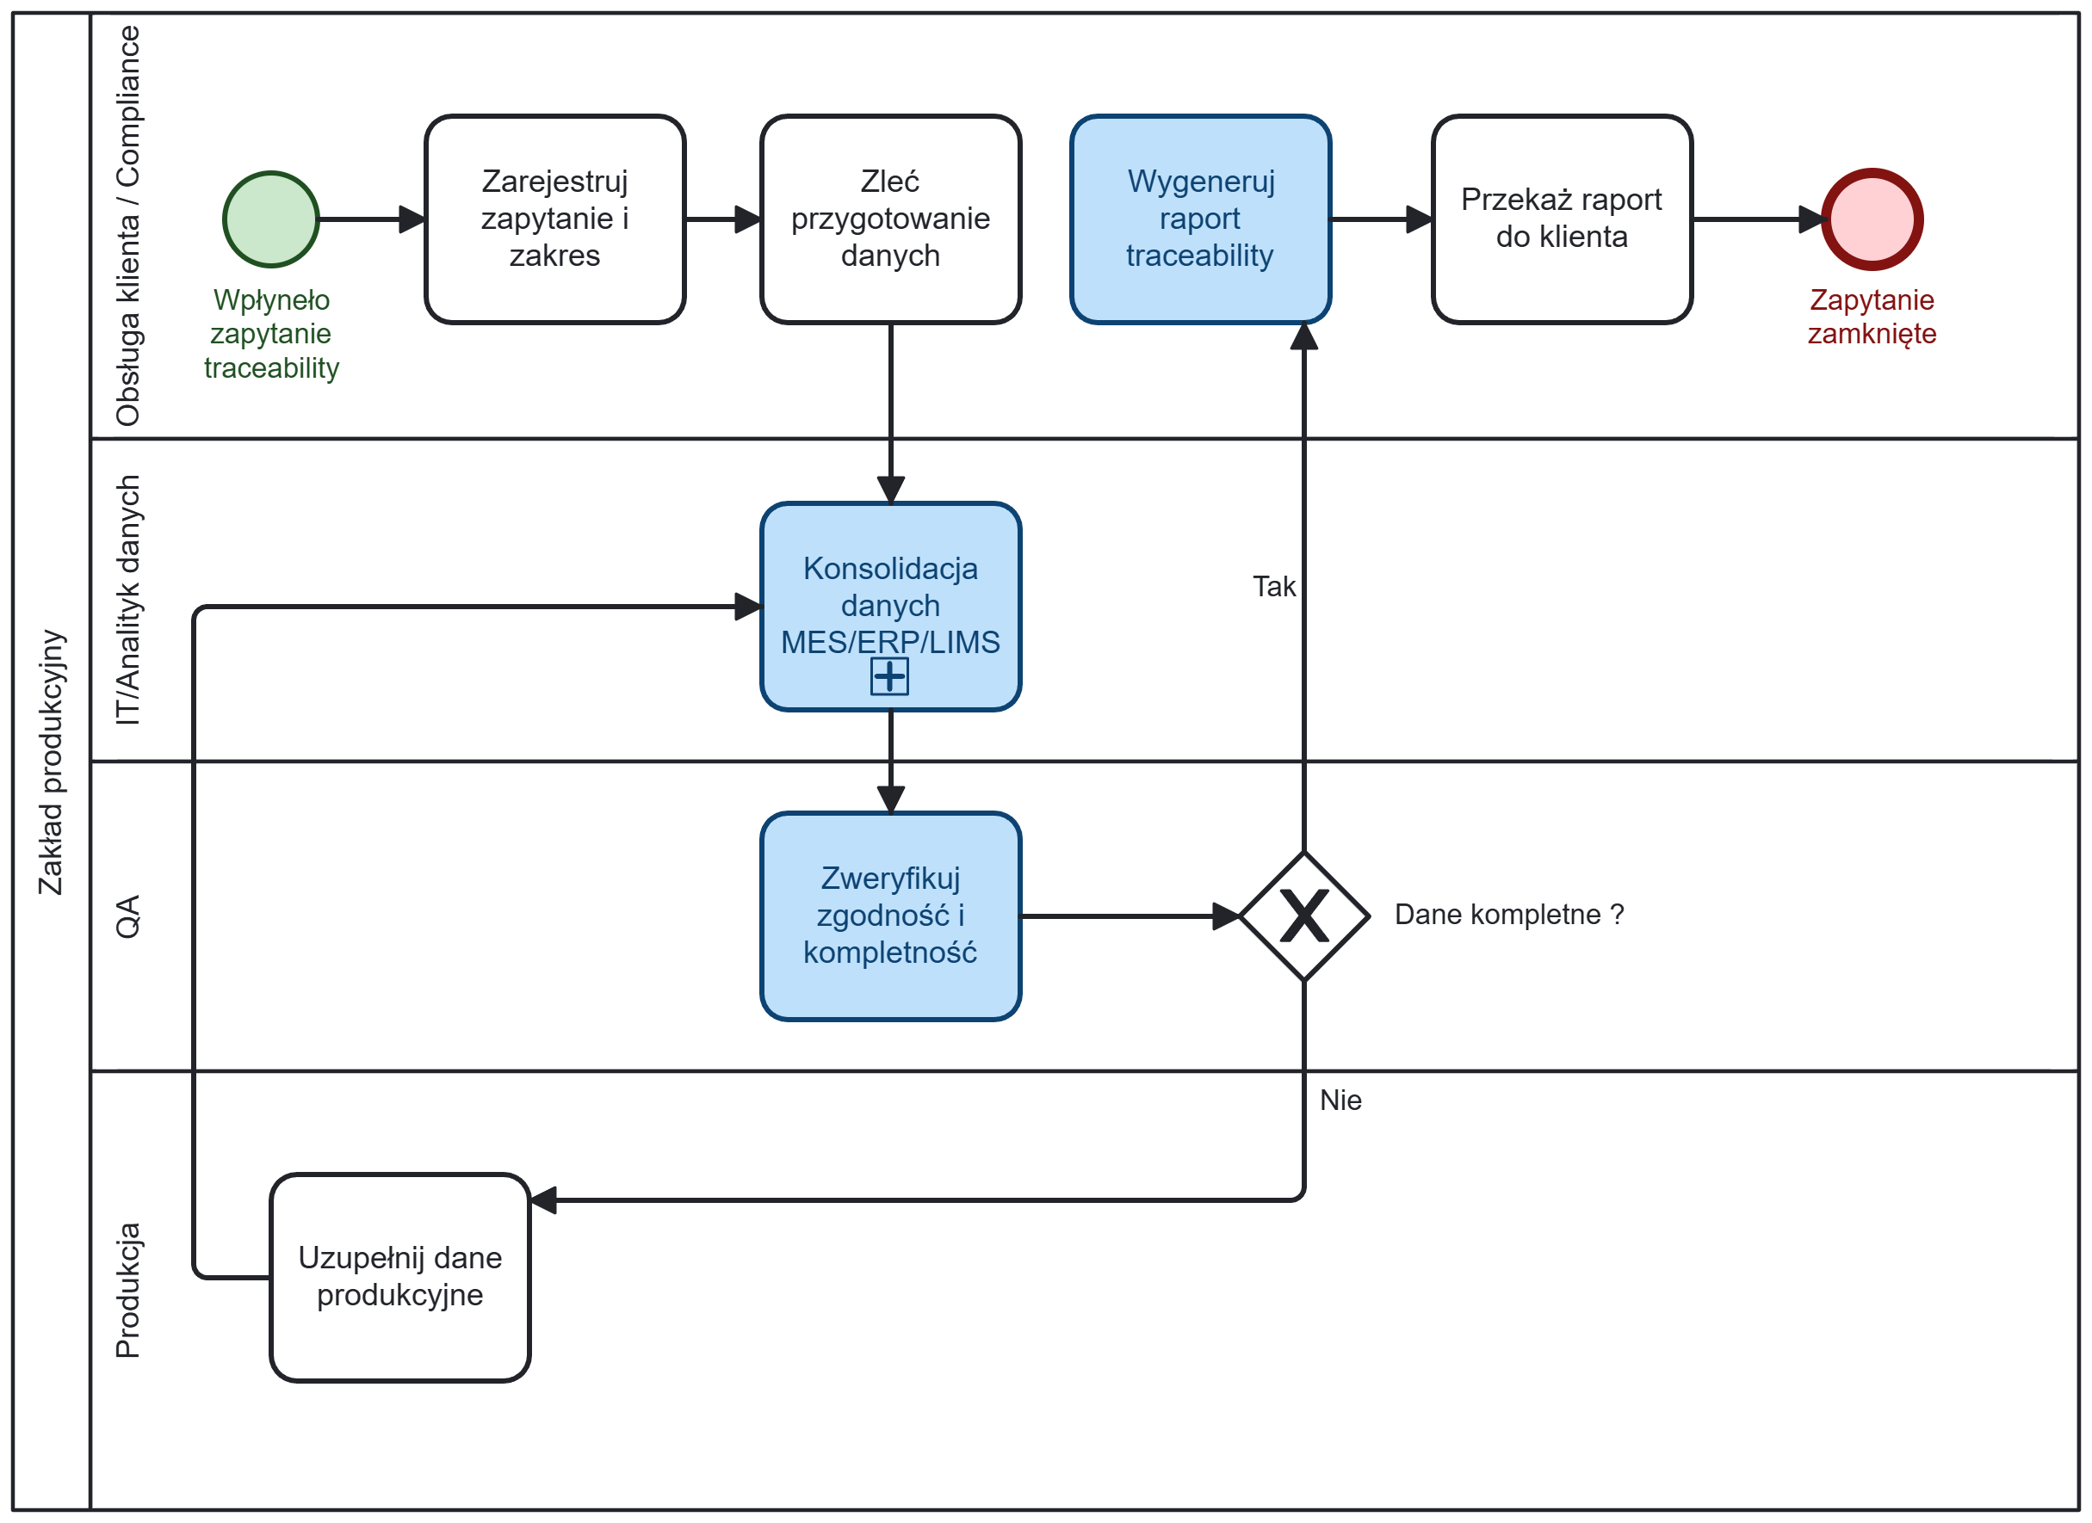
Zadanie 1
Batch Traceability
Proces rozpoczyna się od zapytania klienta dotyczącego identyfikowalności partii.
Dane są konsolidowane z systemów MES, ERP oraz LIMS.
QA weryfikuje kompletność i spójność danych. Po potwierdzeniu kompletności generowany jest raport traceability.
Raport jest przekazywany do klienta, a zapytanie zostaje zamknięte.

Slide 5
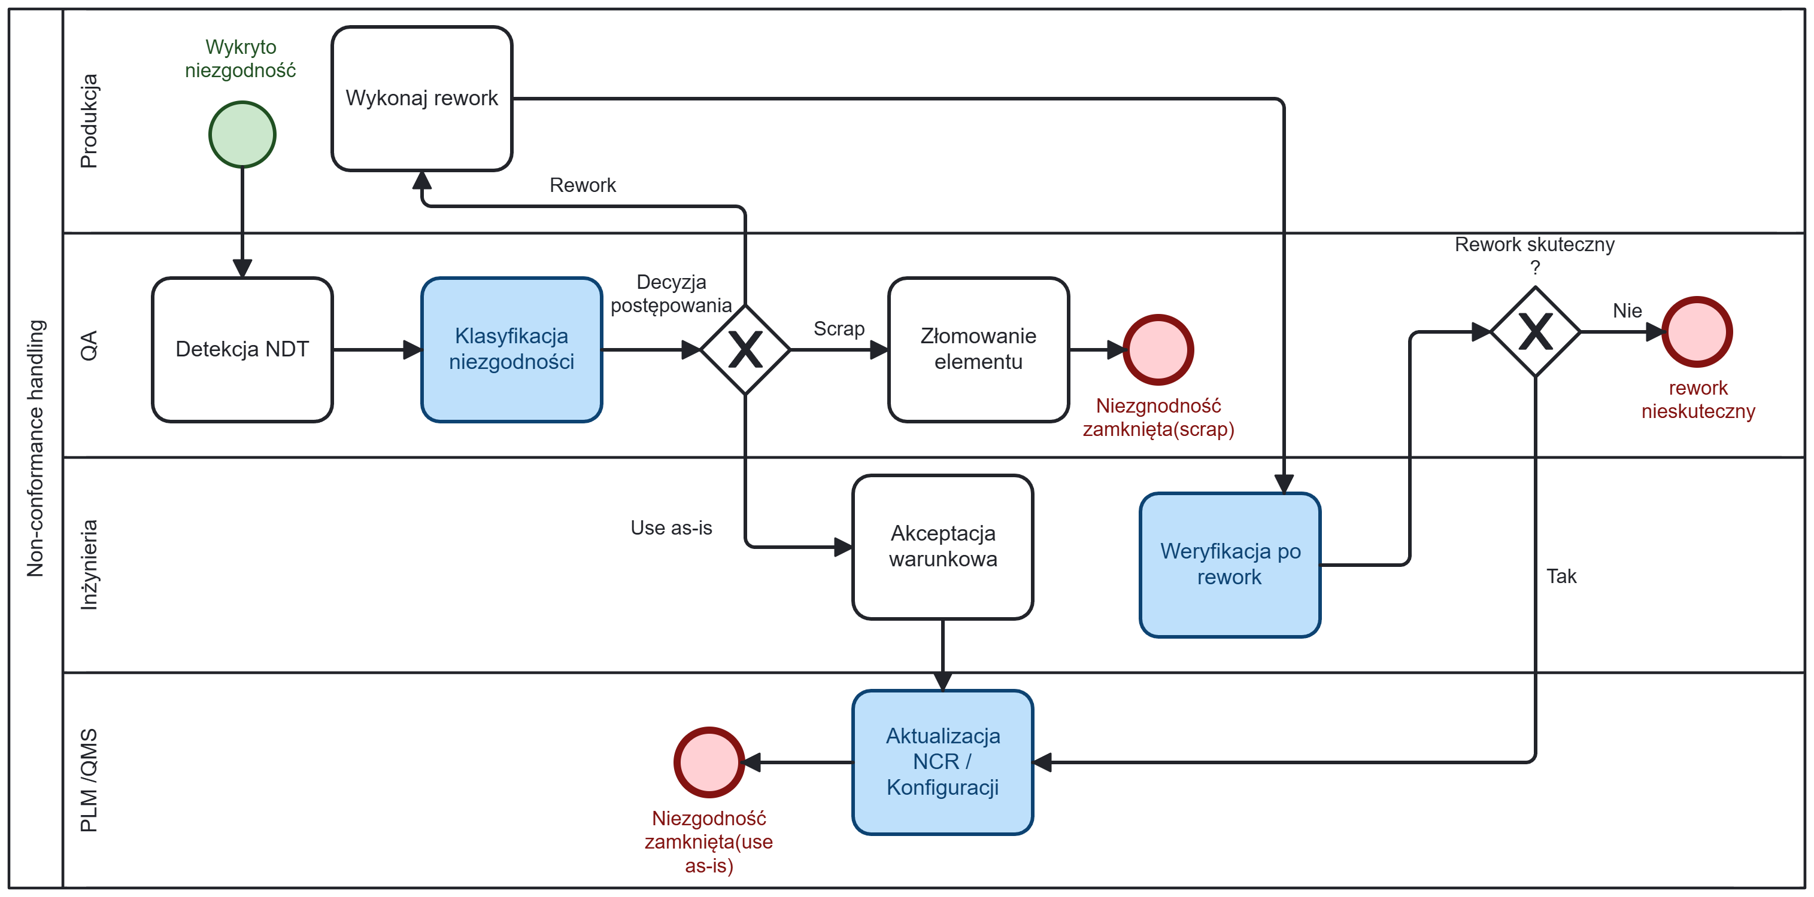
Zadanie 2
Non-conformance Handling
Proces rozpoczyna się w momencie wykrycia niezgodności na produkcji.
QA klasyfikuje niezgodność i podejmuje decyzję o dalszym postępowaniu. Możliwe scenariusze to:
rework, scrap lub akceptacja warunkowa (use as-is).
Po reworku następuje weryfikacja skuteczności działań.
Proces kończy się aktualizacją NCR oraz zamknięciem niezgodności

Slide 6
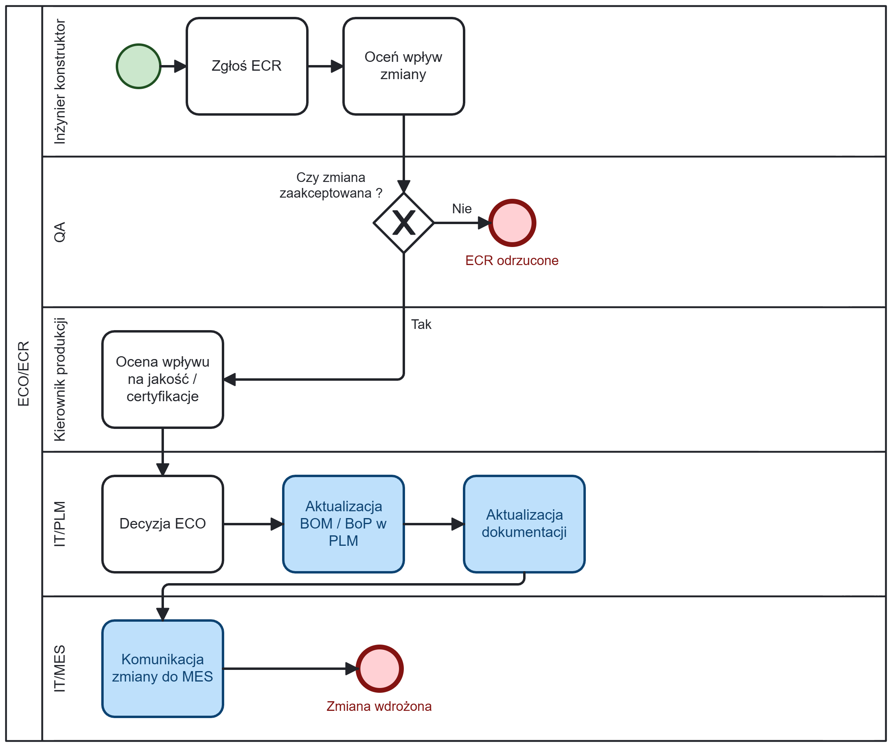
Zadanie 2
ECR / ECO
Inżynier zgłasza wniosek o zmianę (ECR). Zmiana jest oceniana pod kątem wpływu na jakość i certyfikację.
Po akceptacji podejmowana jest decyzja ECO.
Dokumentacja oraz struktury BOM/BoP są aktualizowane w systemie PLM. Zmiana jest komunikowana do systemów produkcyjnych (MES)

Slide 7
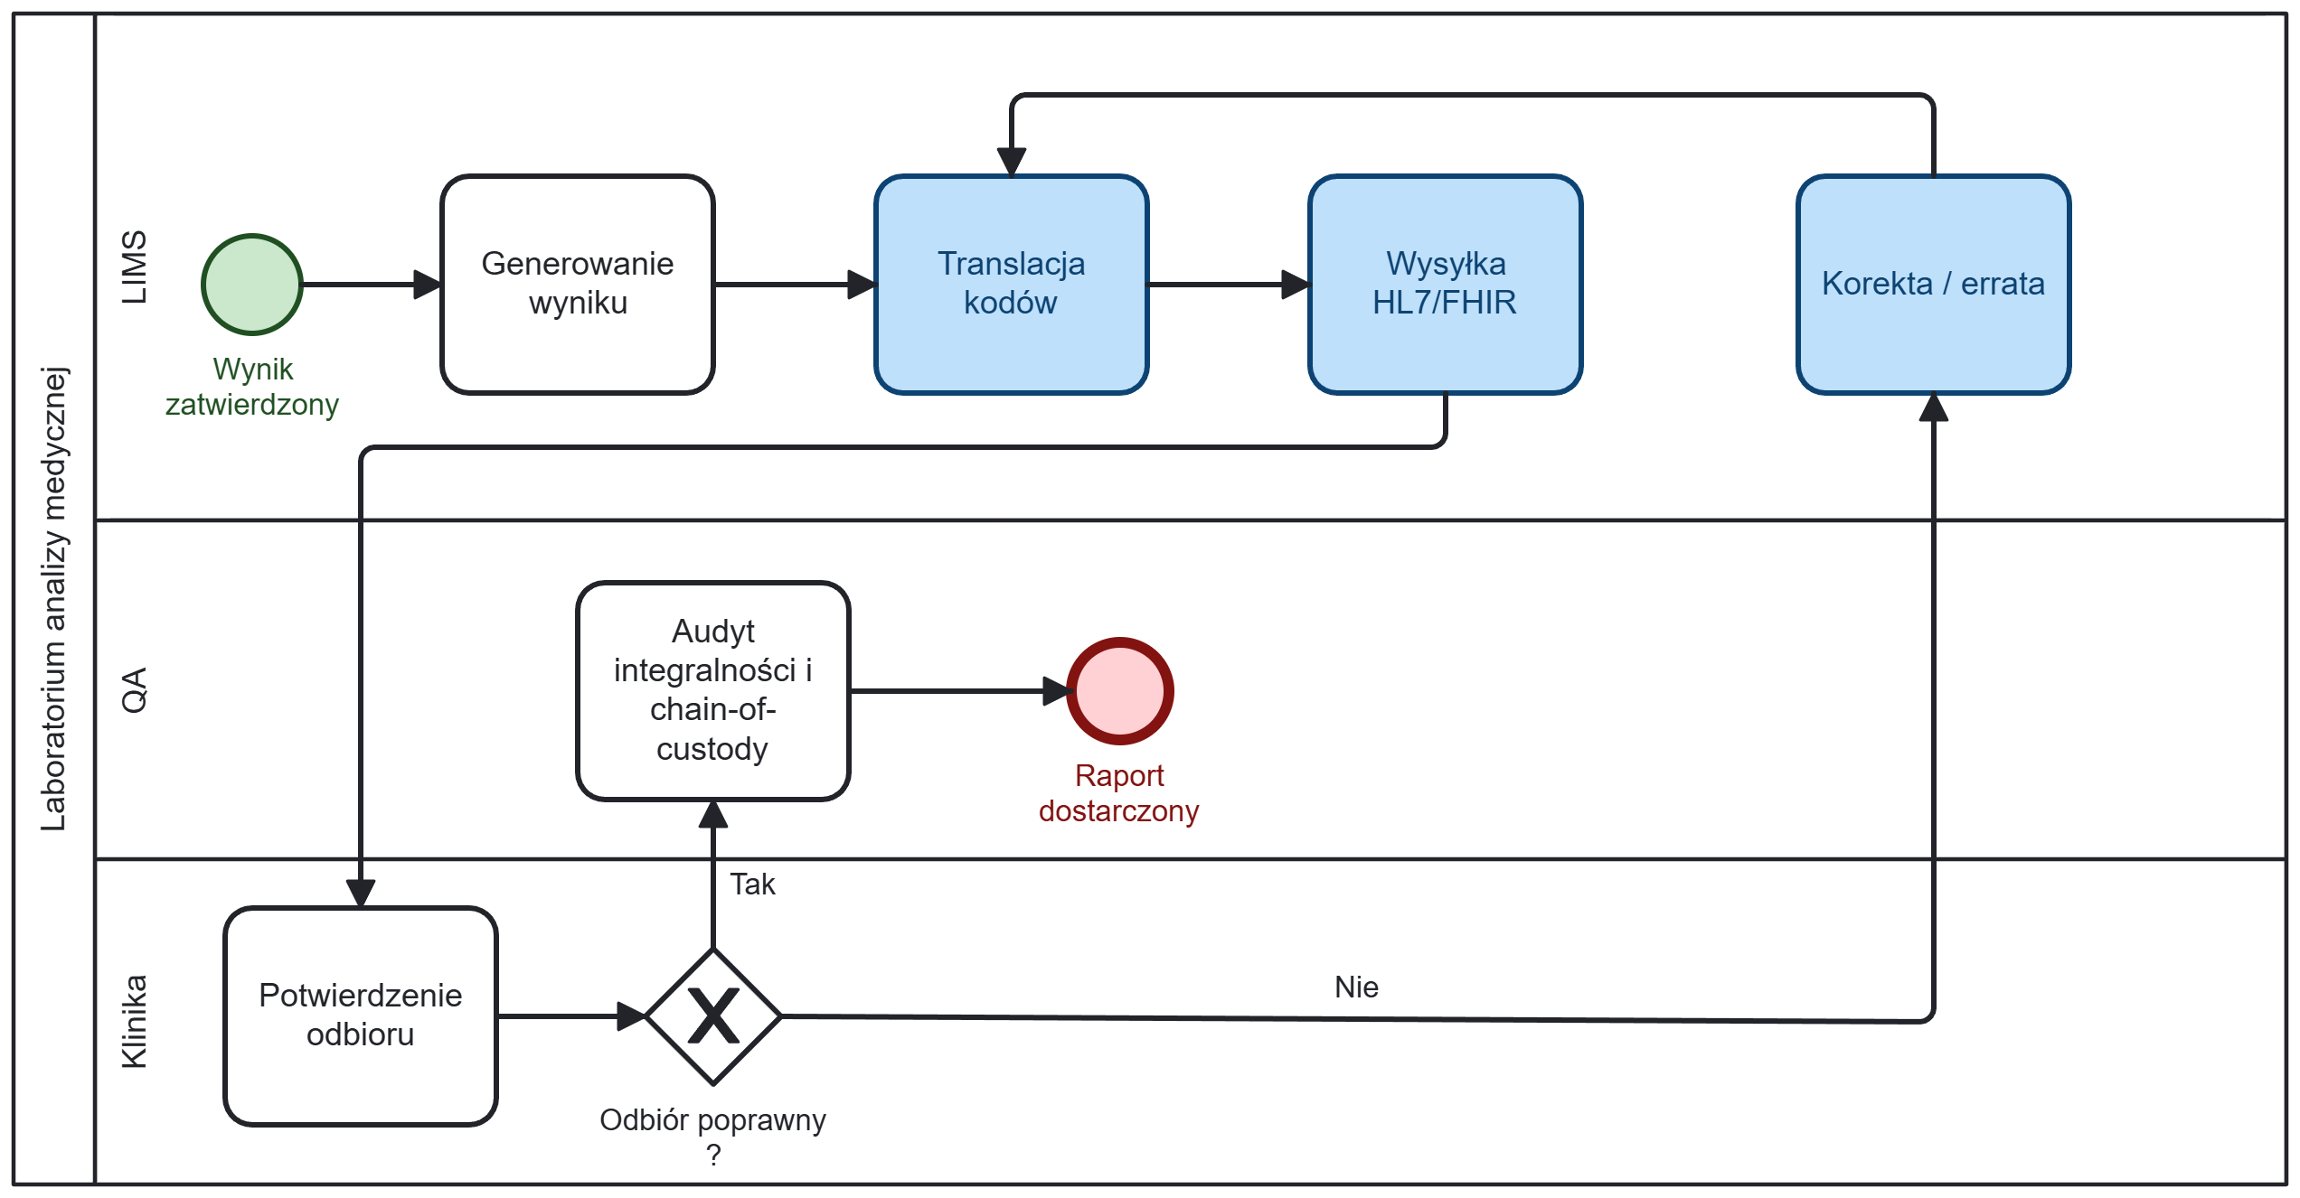
Zadanie 3
Result Reporting
Proces rozpoczyna się po zatwierdzeniu wyniku w LIMS.
Następuje translacja kodów i wysyłka wyniku w standardzie HL7/FHIR.
Klinika potwierdza odbiór raportu.
QA przeprowadza audyt integralności oraz chain-of-custody. W przypadku błędów możliwa jest korekta lub errata raportu.

Slide 8
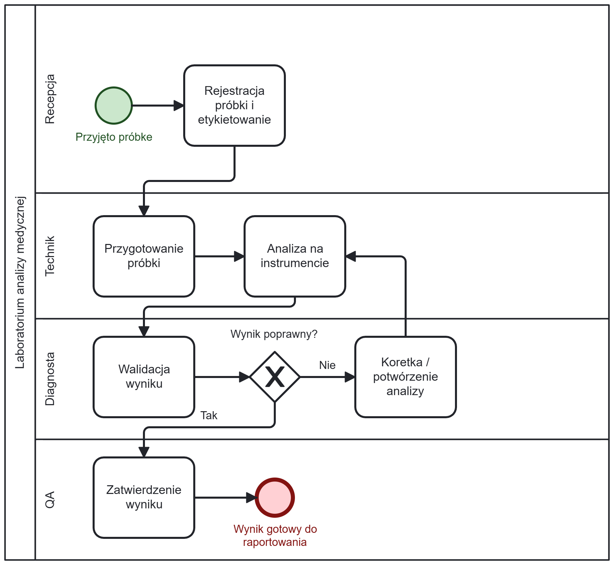
Zadanie 3
Specimen Lifecycle
Próbka zostaje przyjęta i zarejestrowana w laboratorium.
Technik przygotowuje próbkę i wykonuje analizę.
Diagnosta waliduje wynik i podejmuje decyzję o poprawności.
W przypadku błędów analiza jest powtarzana. Po zatwierdzeniu wynik jest gotowy do raportowania.

Slide 9
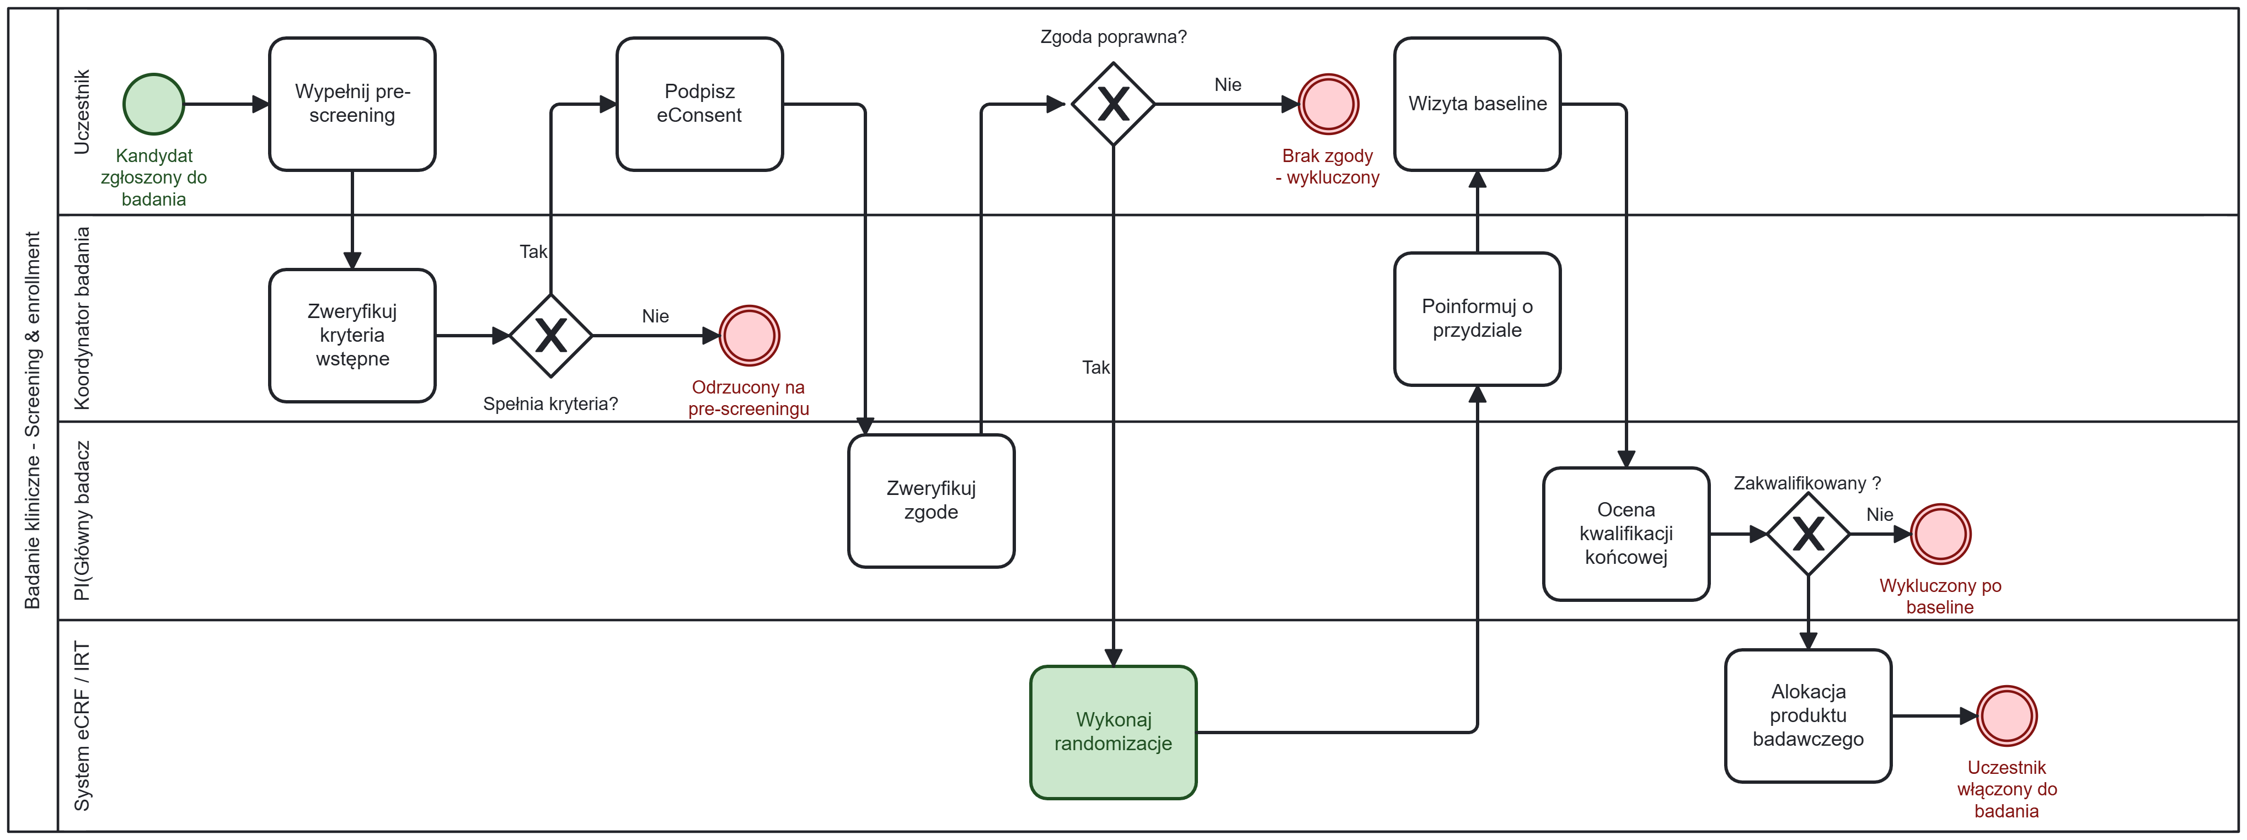
Zadanie 4
Screening & Enrollment
Kandydat wypełnia formularz pre-screening.
Koordynator weryfikuje kryteria wstępne.
Uczestnik podpisuje eConsent.
System wykonuje randomizację. Po wizycie baseline uczestnik zostaje włączony do badania.

Slide 10
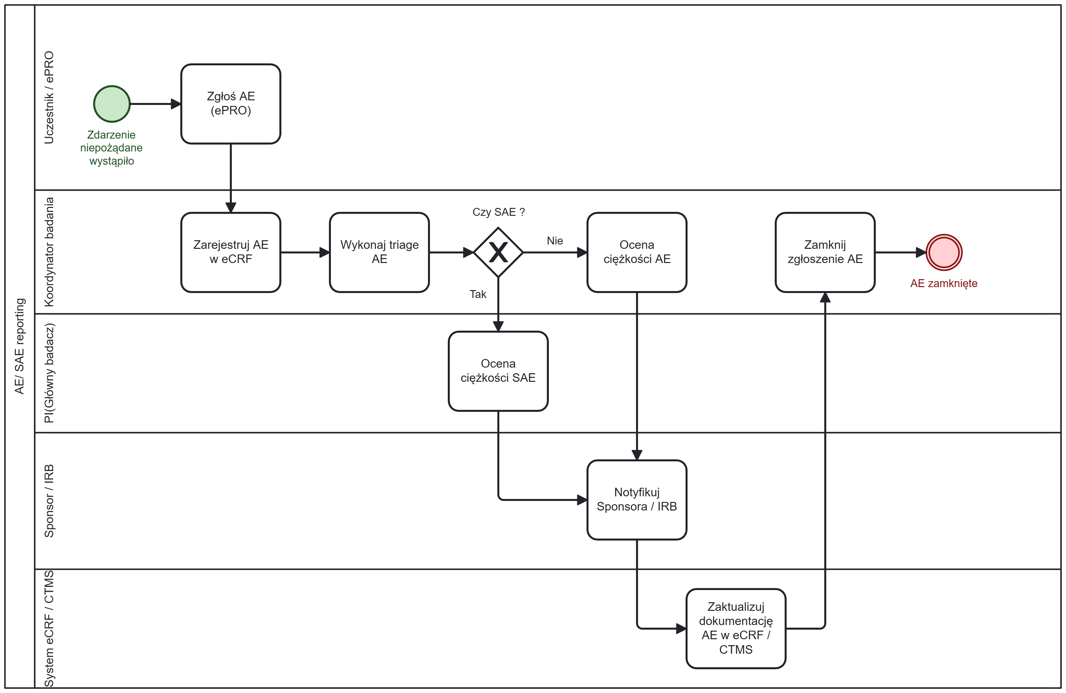
Zadanie 4
AE / SAE Reporting
Uczestnik zgłasza zdarzenie niepożądane (AE).
Zdarzenie jest rejestrowane w eCRF i poddane triage.
W przypadku SAE następuje natychmiastowa notyfikacja sponsora i IRB. Zdarzenie jest dokumentowane i zamykane po zakończeniu analizy.

